Slide 1
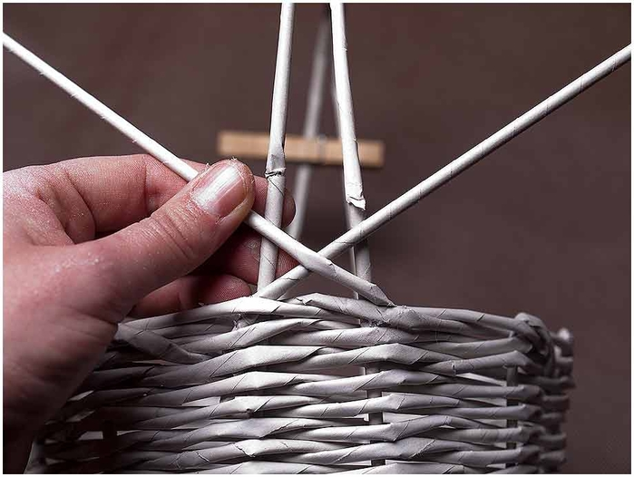
ЛОЗОПЛЕТИНИЕ
ЛУКОШКО ИЗ ГАЗЕТНЫХ ТРУБОЧЕК

Slide 2
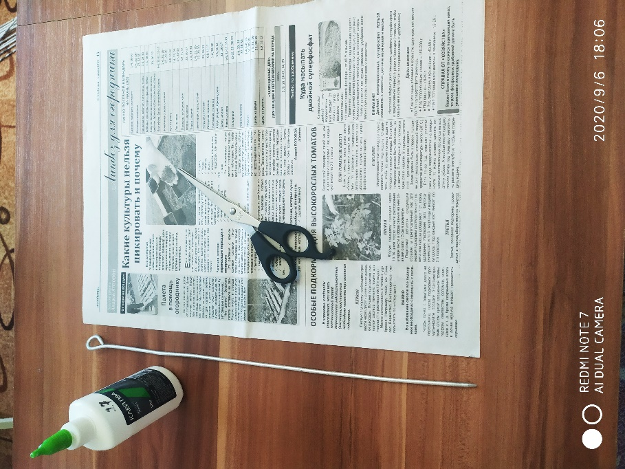
Для работы нам понадобится: старые газеты, ножницы, спица, клей ПВА.

Slide 3
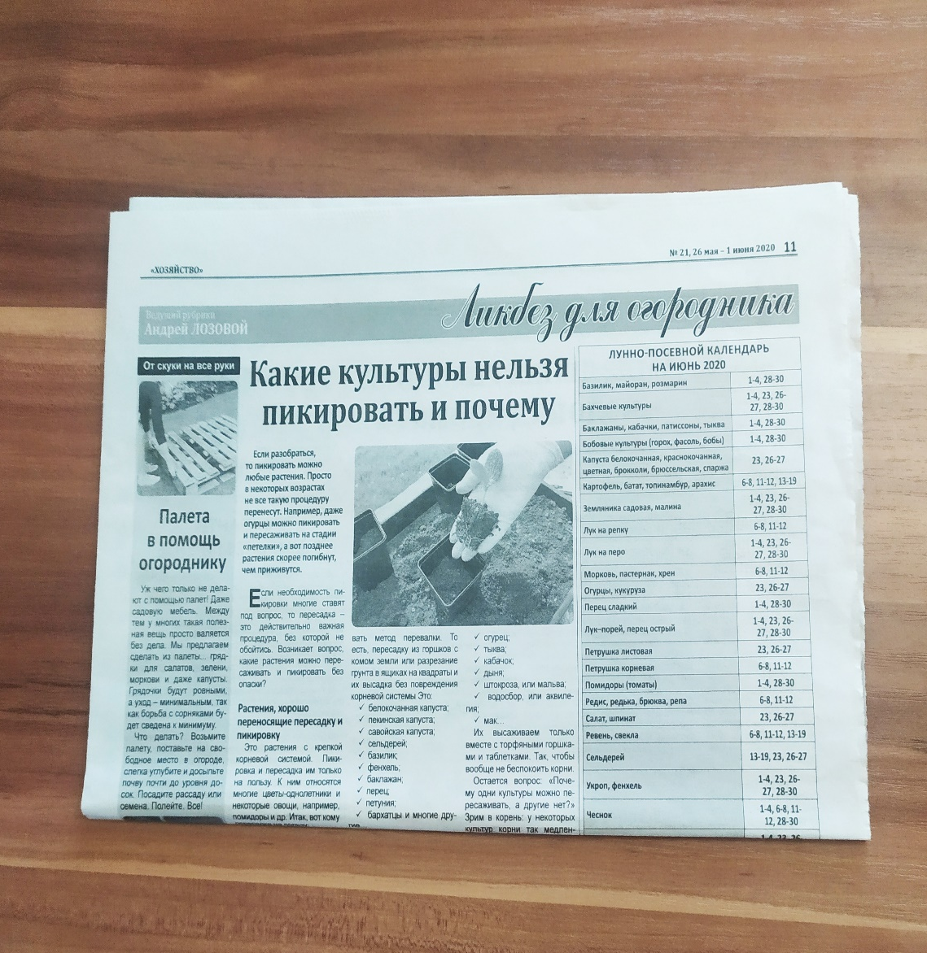
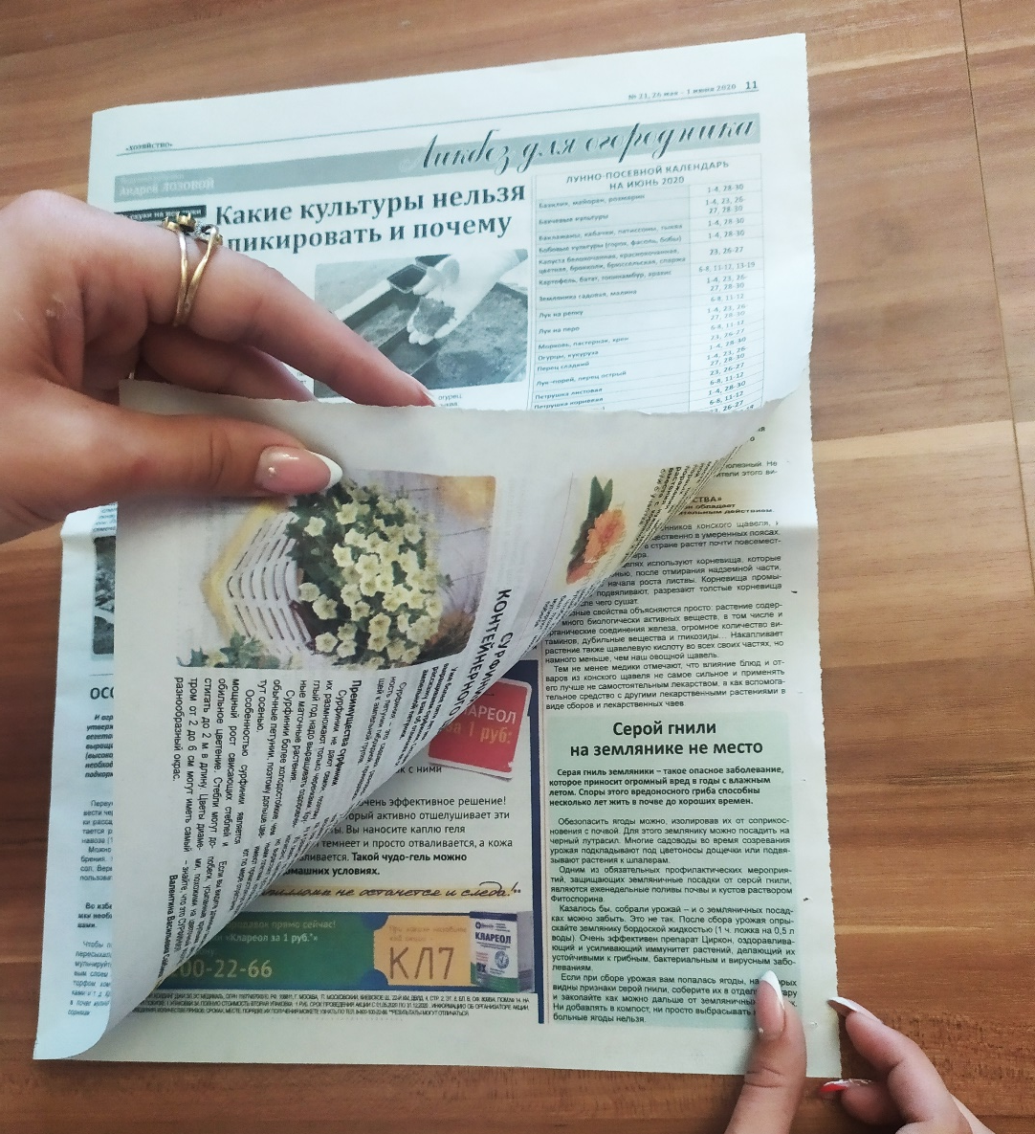
Для начала приготовим трубочки из газет.
Газету складываем пополам.

Slide 4
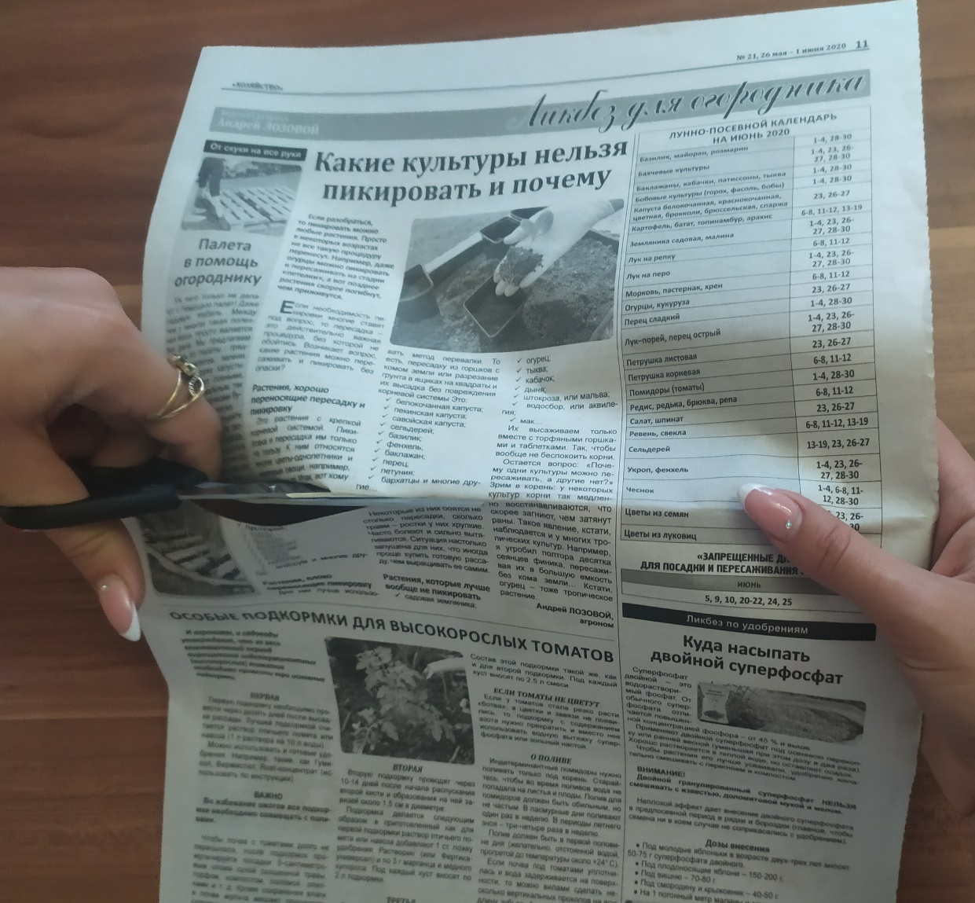
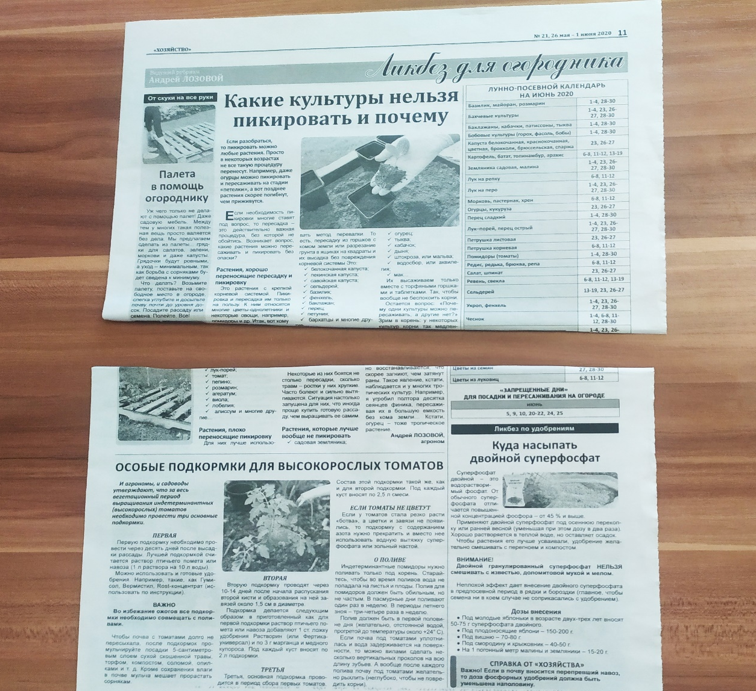
Разрезаем по сгибу на две части.

Slide 5
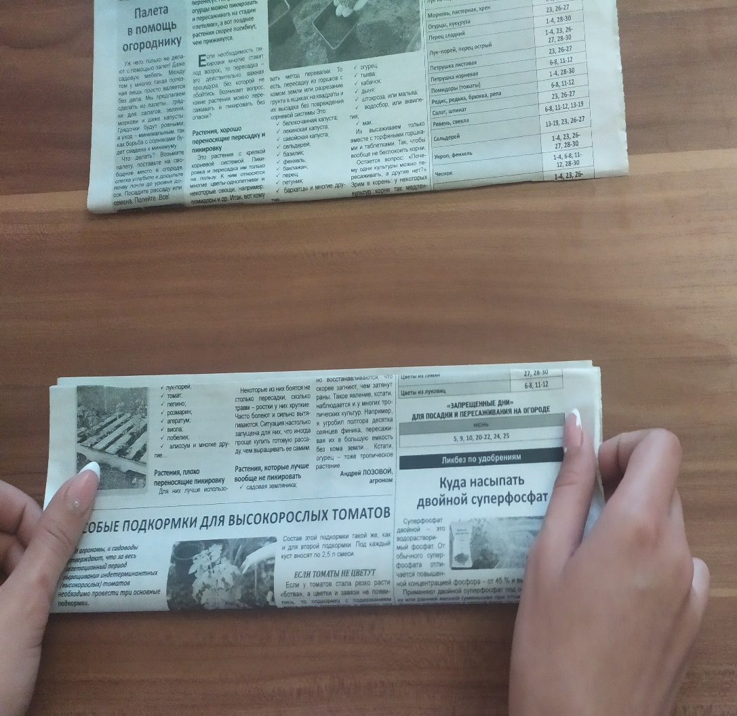
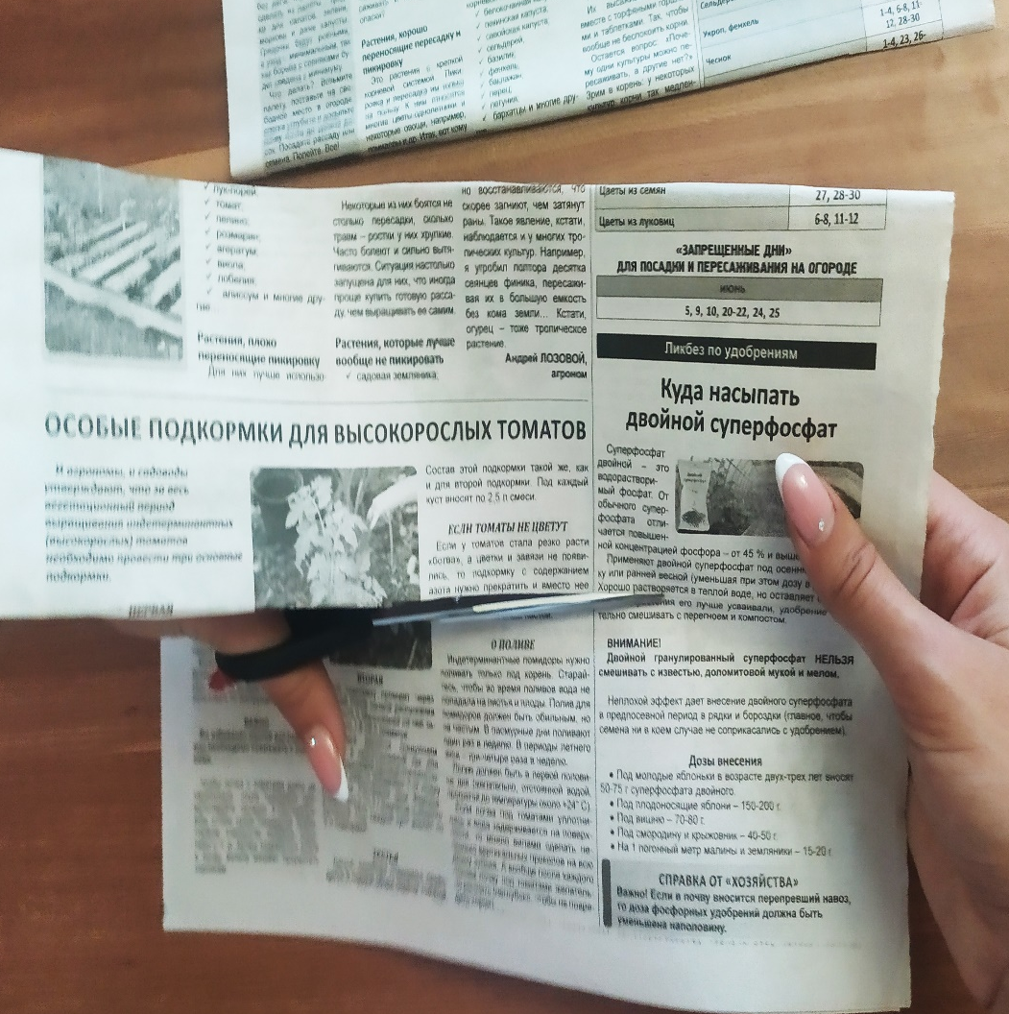
Две получившиеся части складываем пополам, после разрезаем по сгибу.

Slide 6
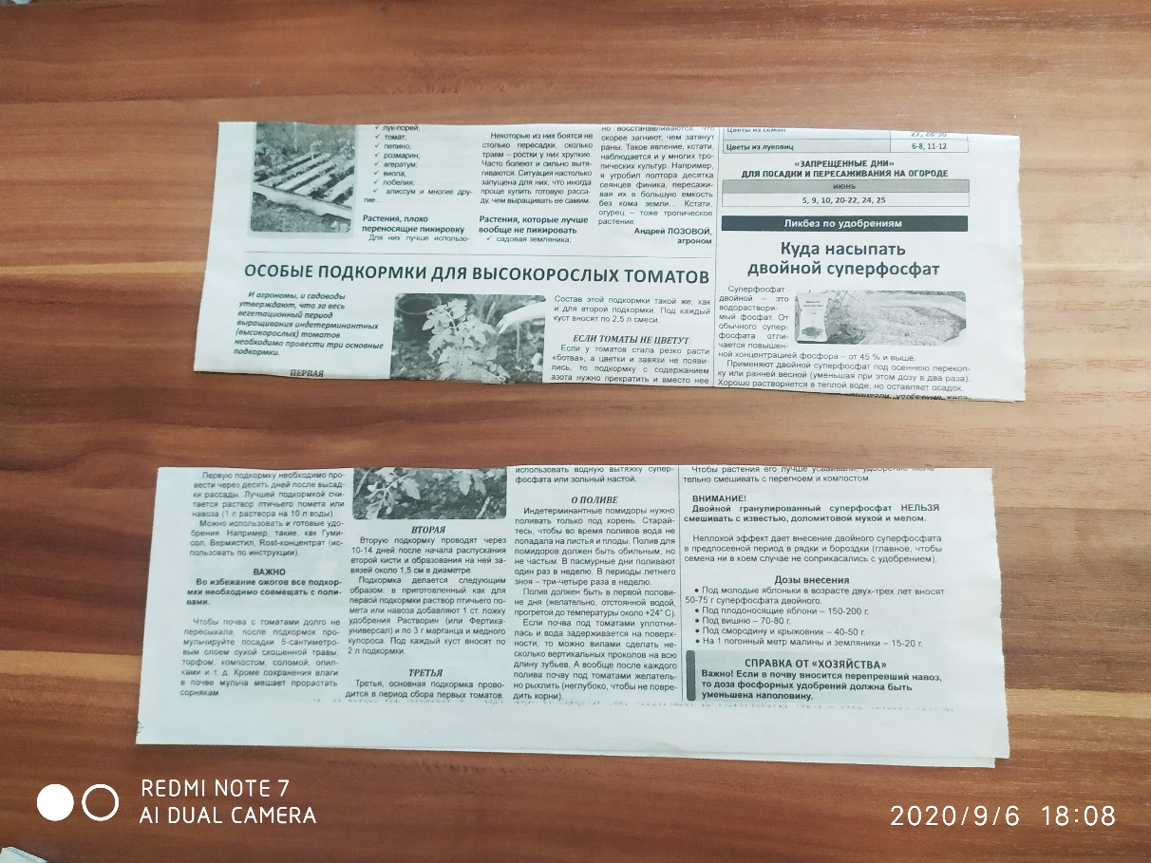
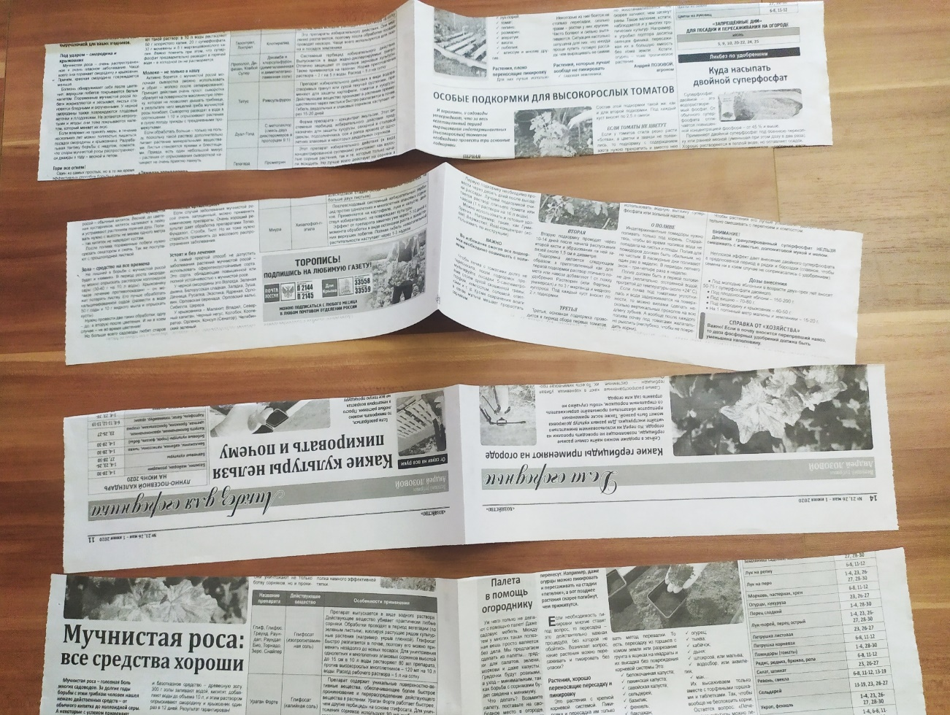
Получившиеся части раскрываем.

Slide 7
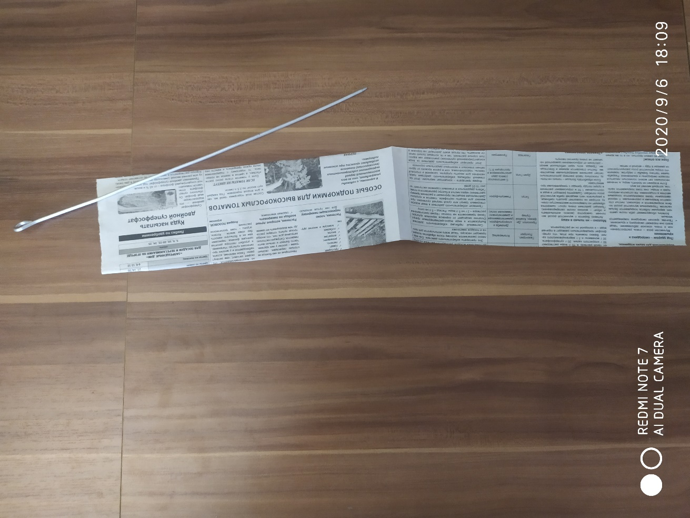
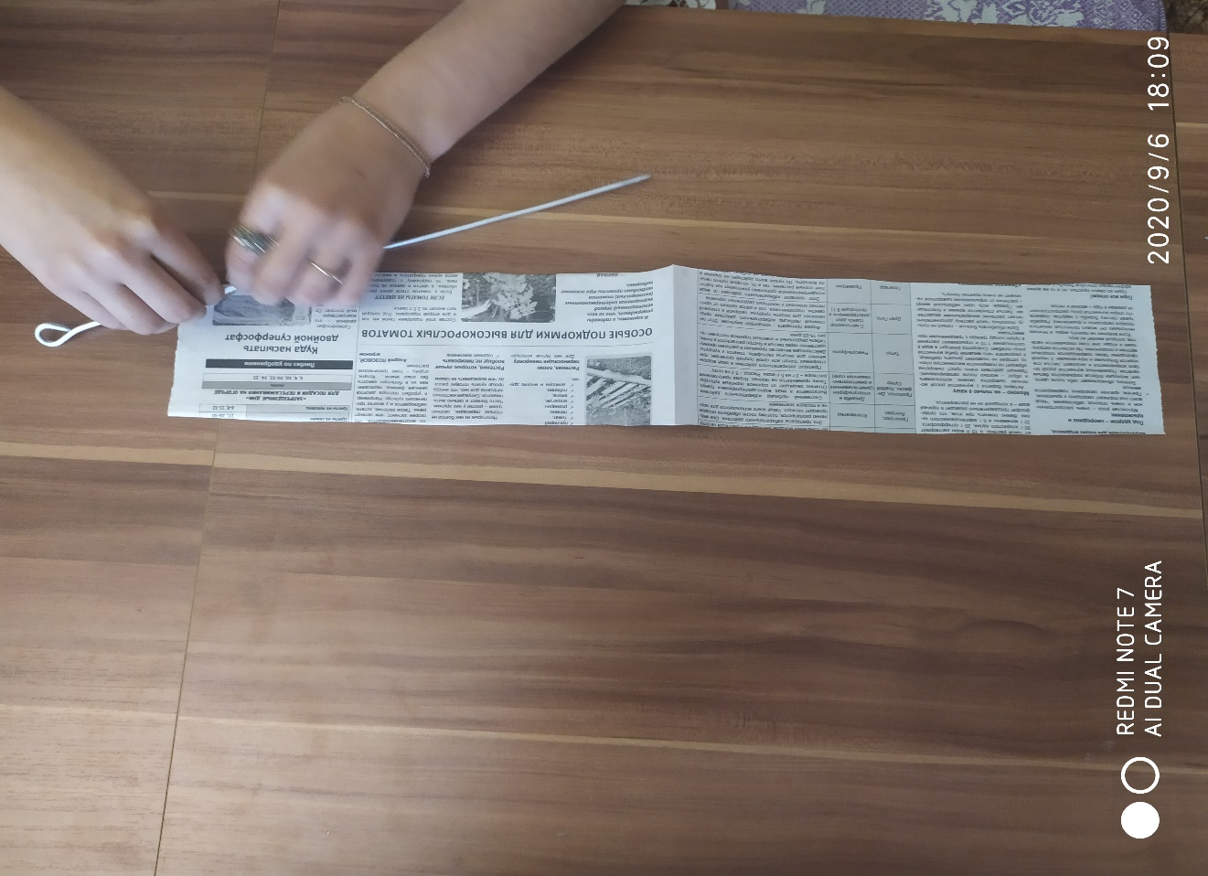
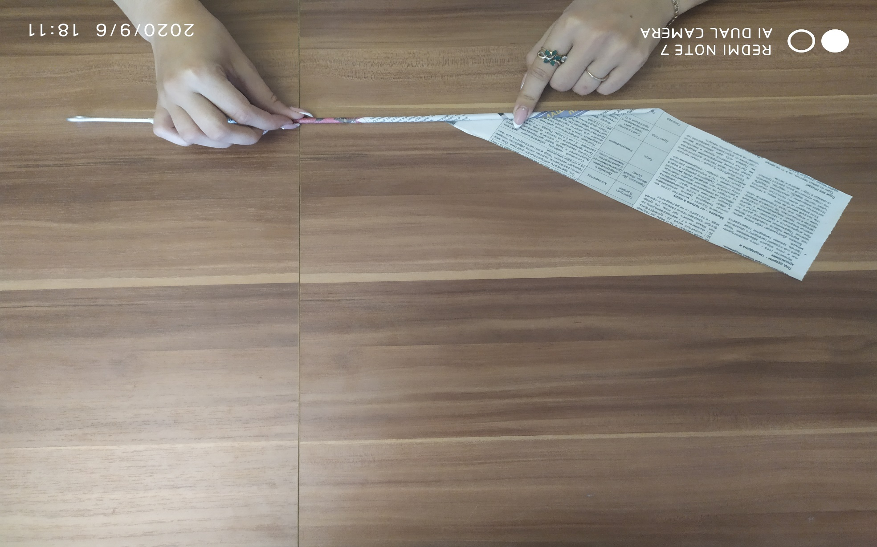
Берем одну готовую газетную полоску, под углом 45 градусов кладем на нее спицу. Начинаем плотно накручивать

Slide 8
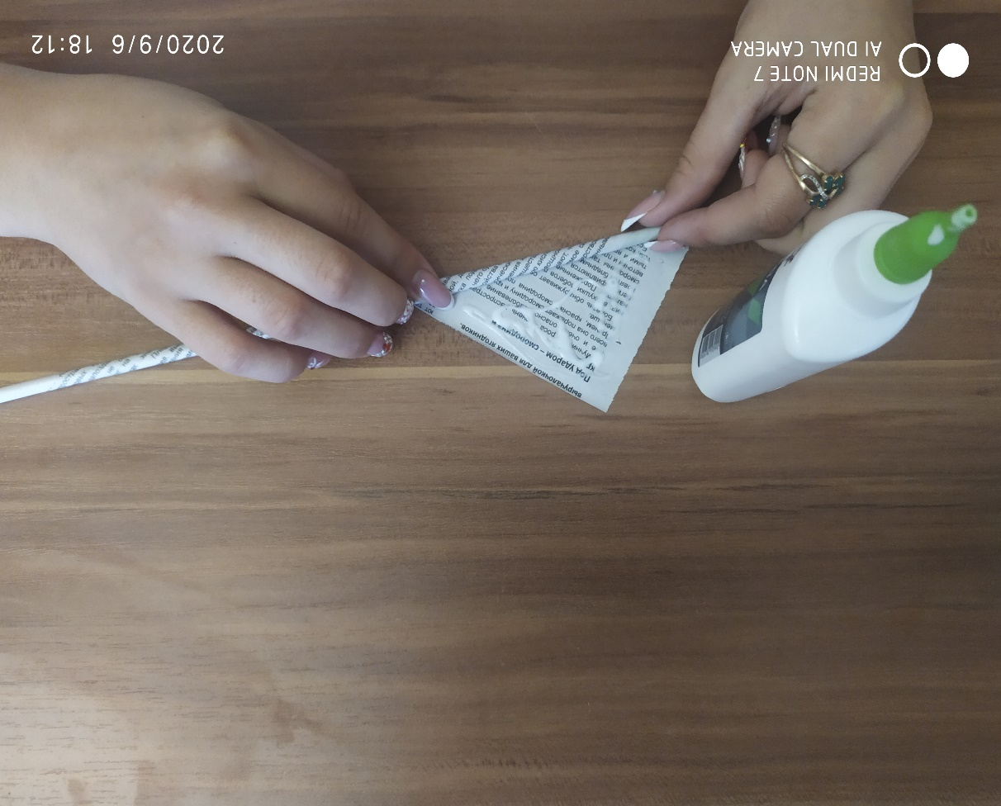
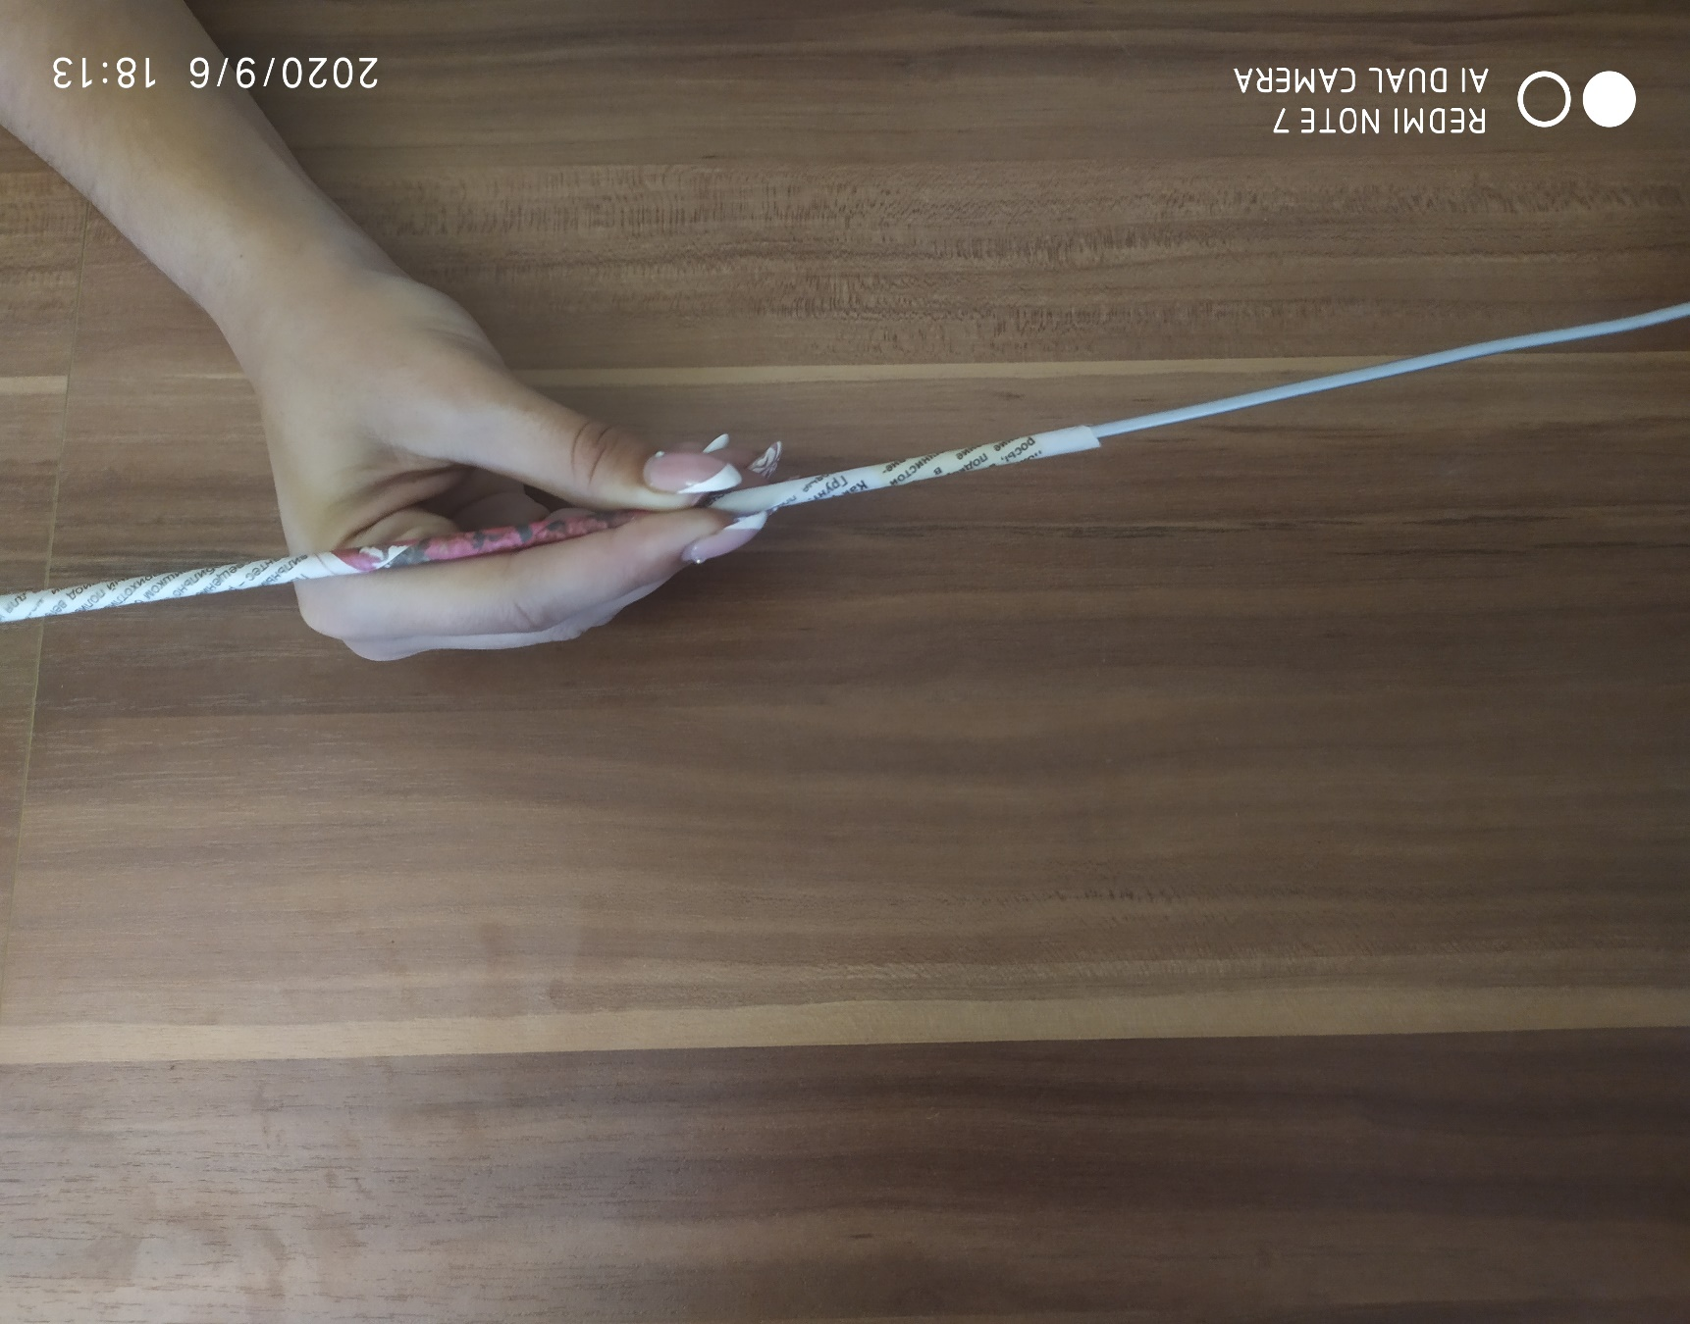
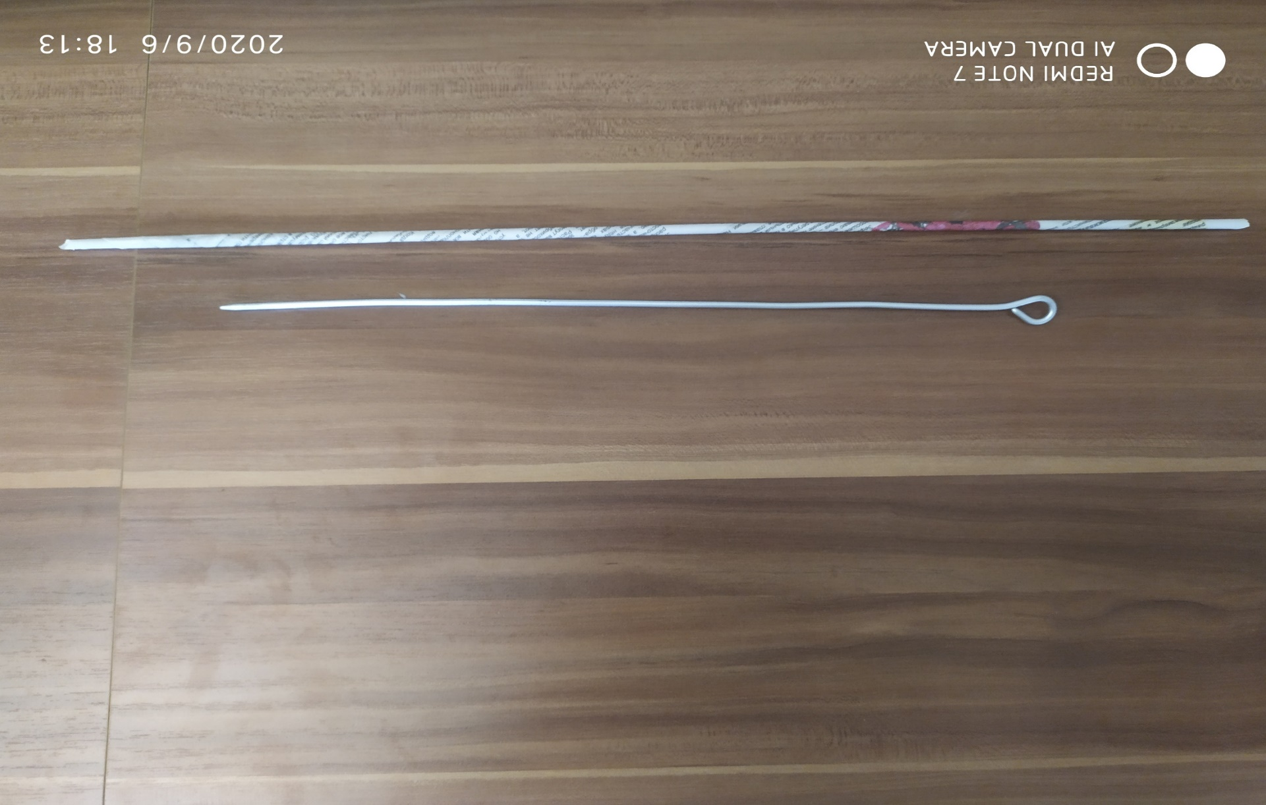
В конце наносим немного клея, продолжаем крути. После чего аккуратно достаем спицу. Трубочка готова.

Slide 9
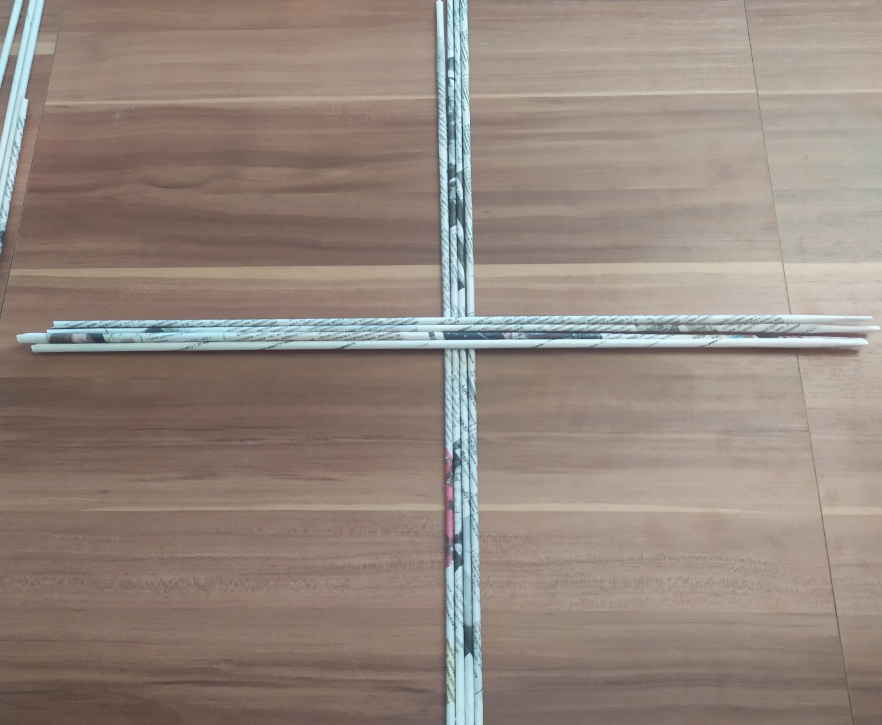
Берем 8 шт. трубочек. Кладем 4 трубочки вертикально, посередине приклеиваем трубочки горизонтально. Ждем пока клей высохнет.

Slide 10
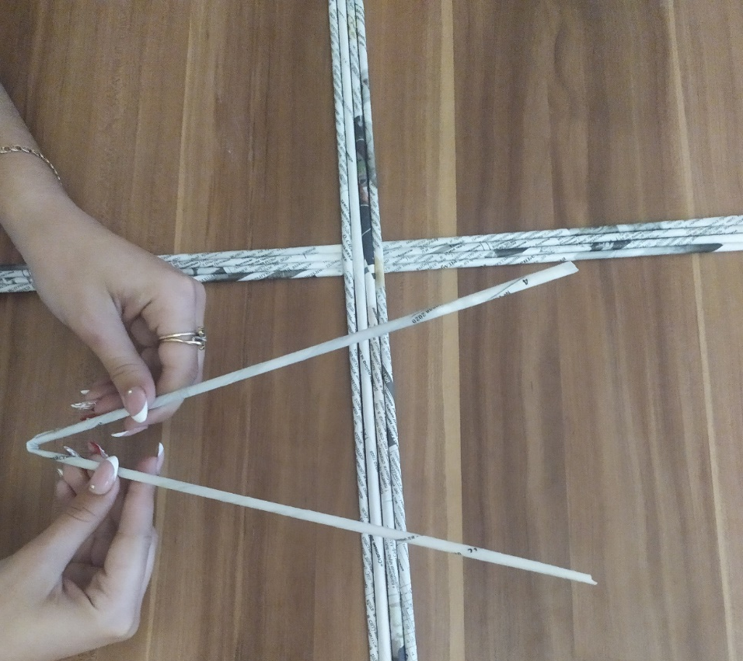
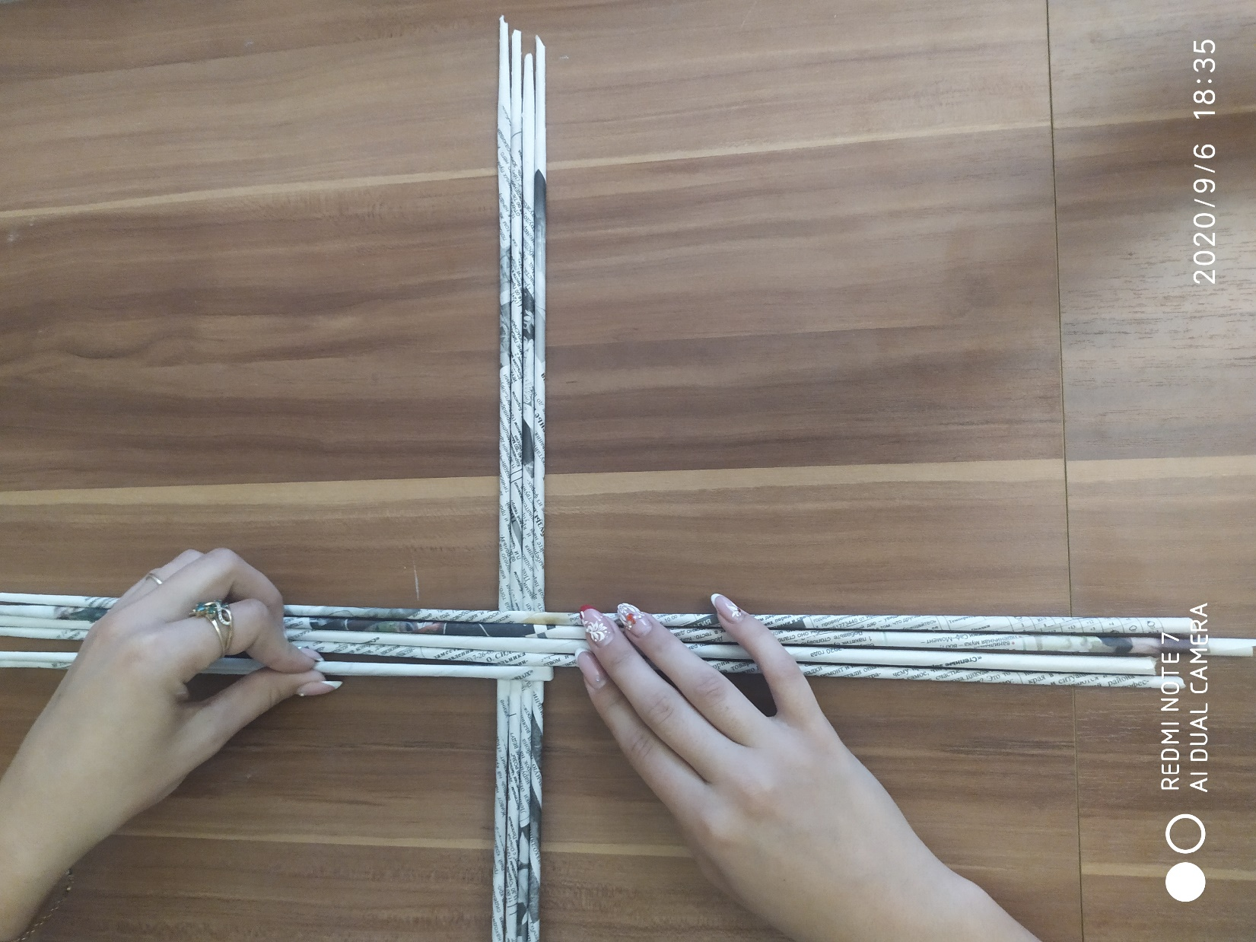
Берем газетную трубочку, заранее увлажнив ее( сбрызнуть водой). Сгибаем пополам. Обхватываем одну сторону с которой начнем плети. (Заранее выберите, как вам удобно плести, по часовой стрелки или против часовой стрелки).

Slide 11
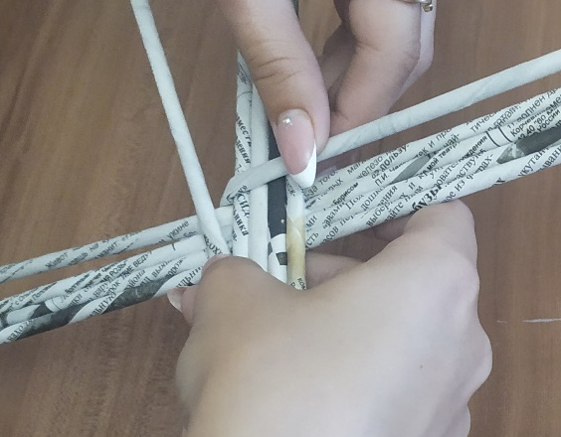
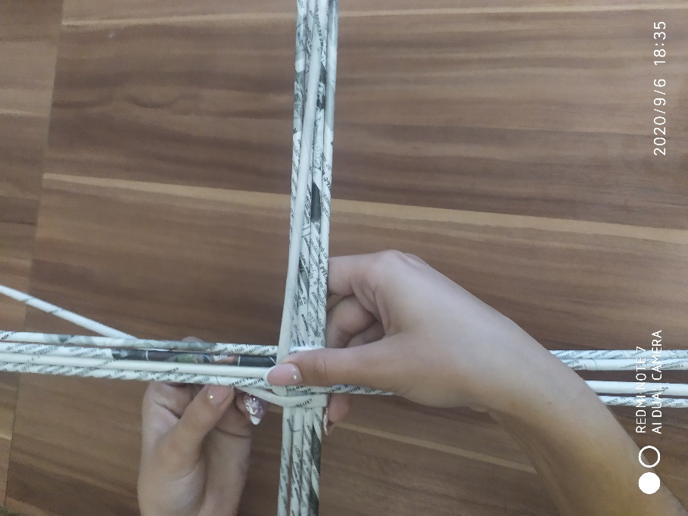
Начинаем плести. Нижнюю рабочую трубочку поднимаем вверх, верхнюю переносим вниз.

Slide 12
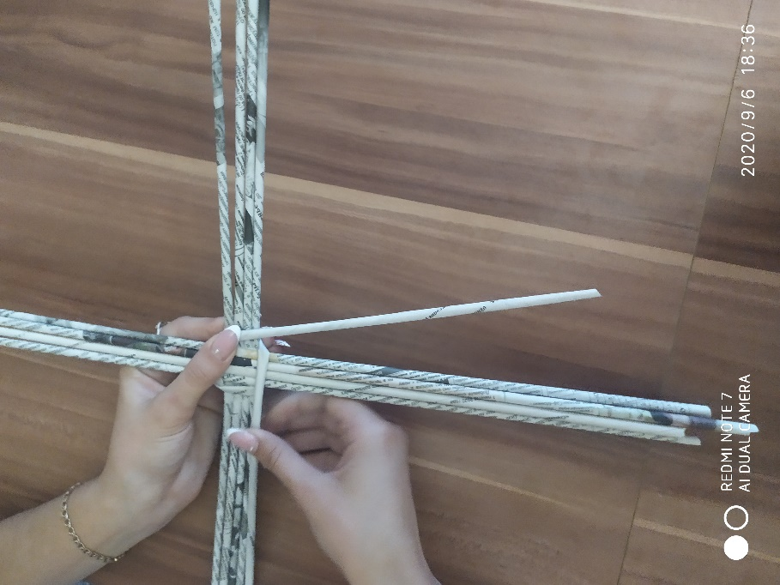
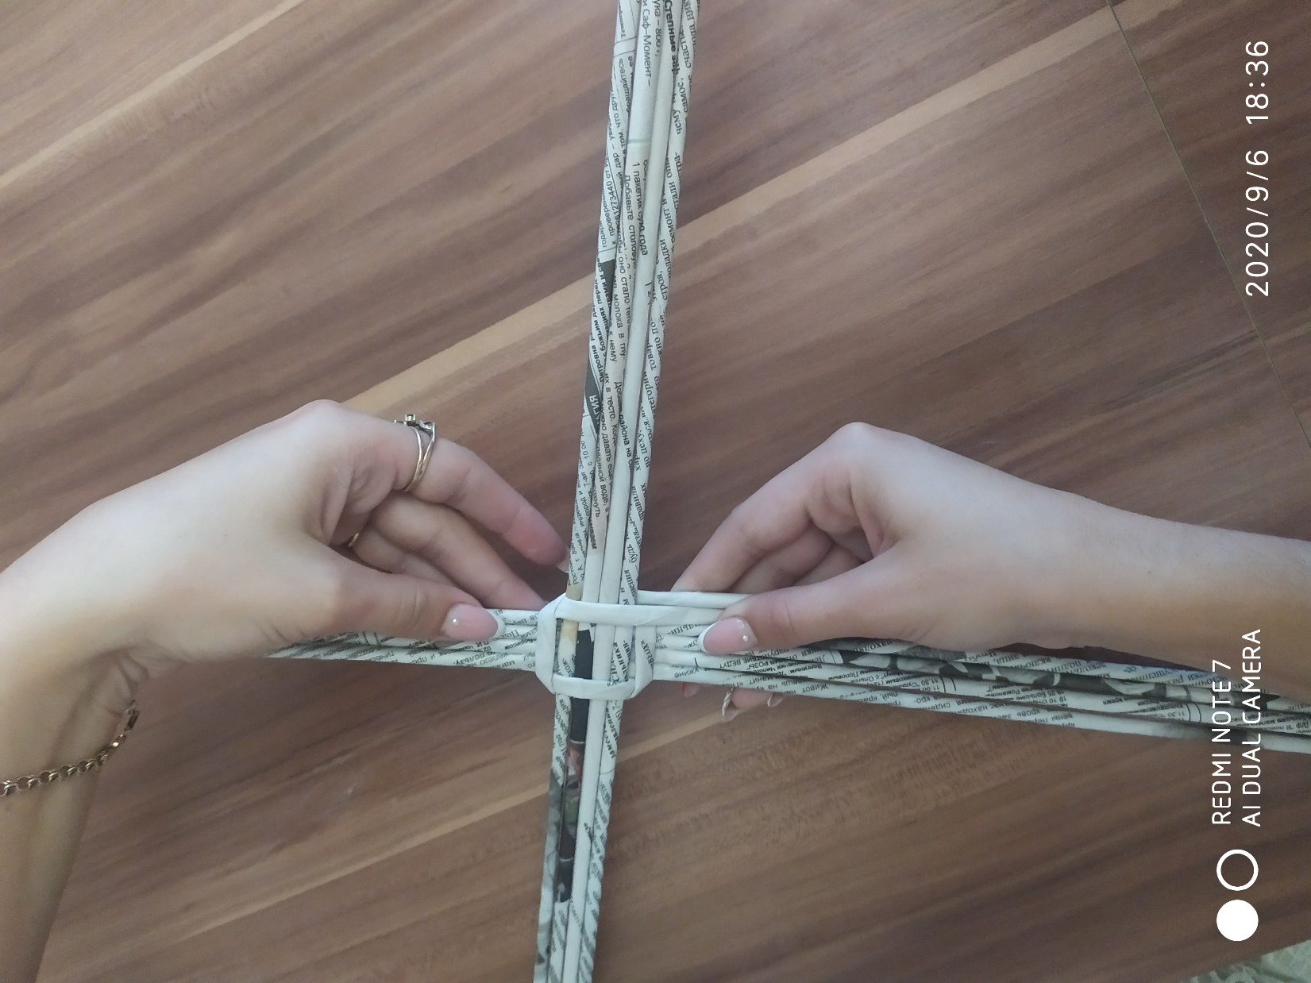
Оплетаем каждую сторону.

Slide 13
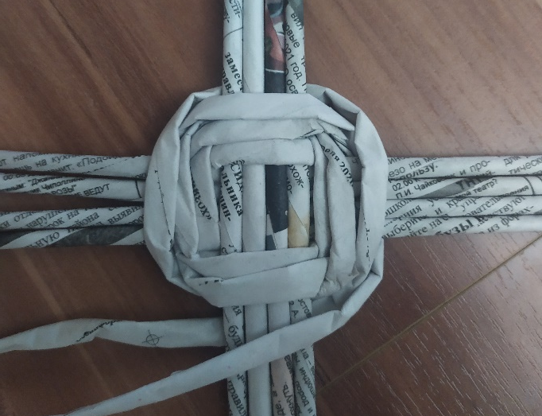
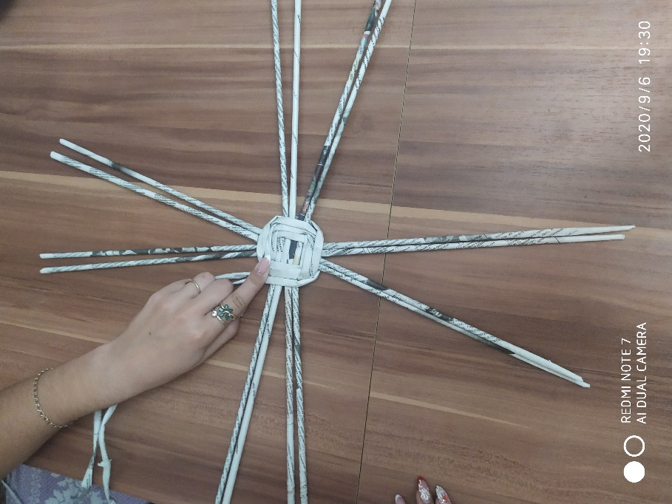
Делаем три круга. Затем разделяем оплетаемые трубочки по 2 шт.

Slide 14
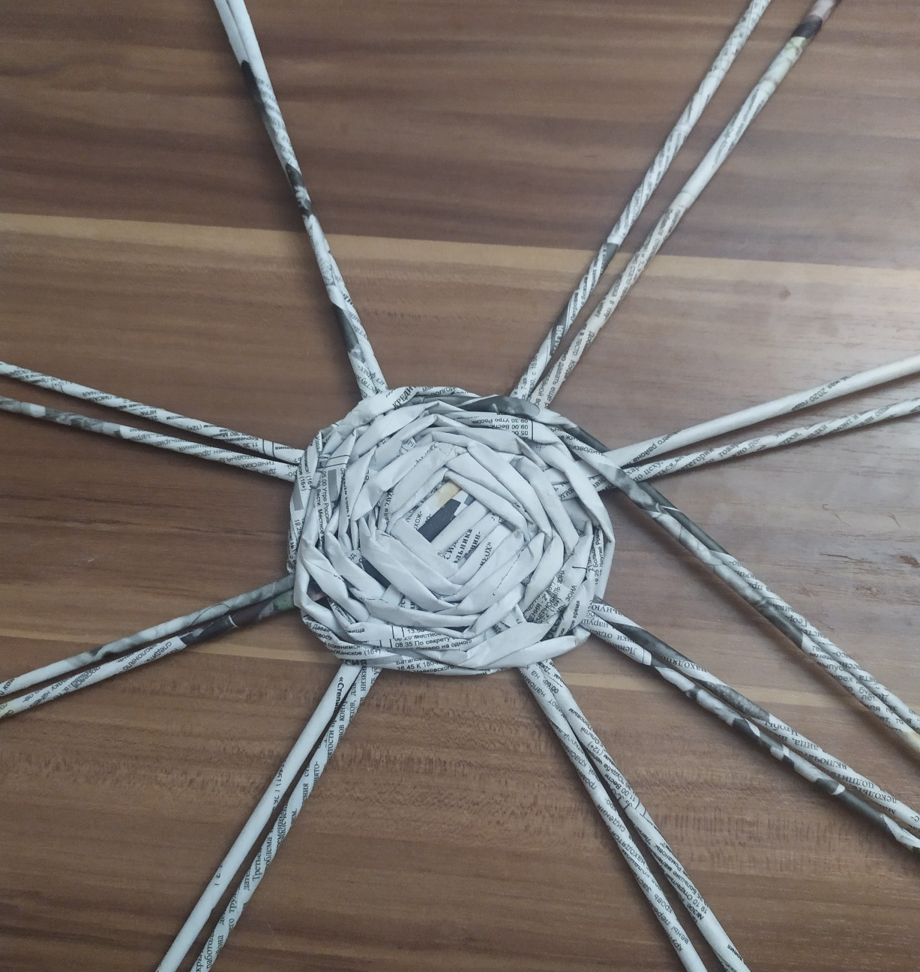
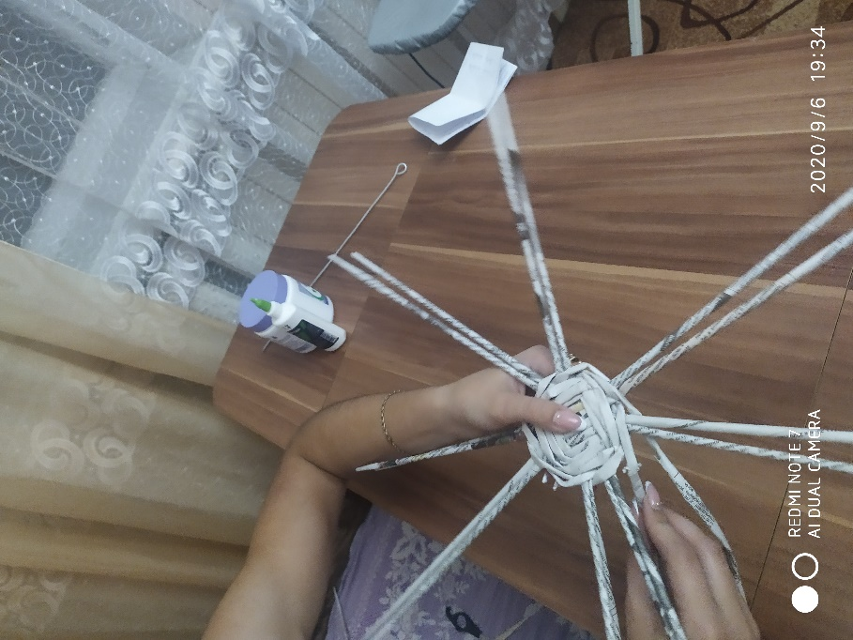
Продолжаем плетение, теперь на каждые две трубочки. Делаем три круга.

Slide 15
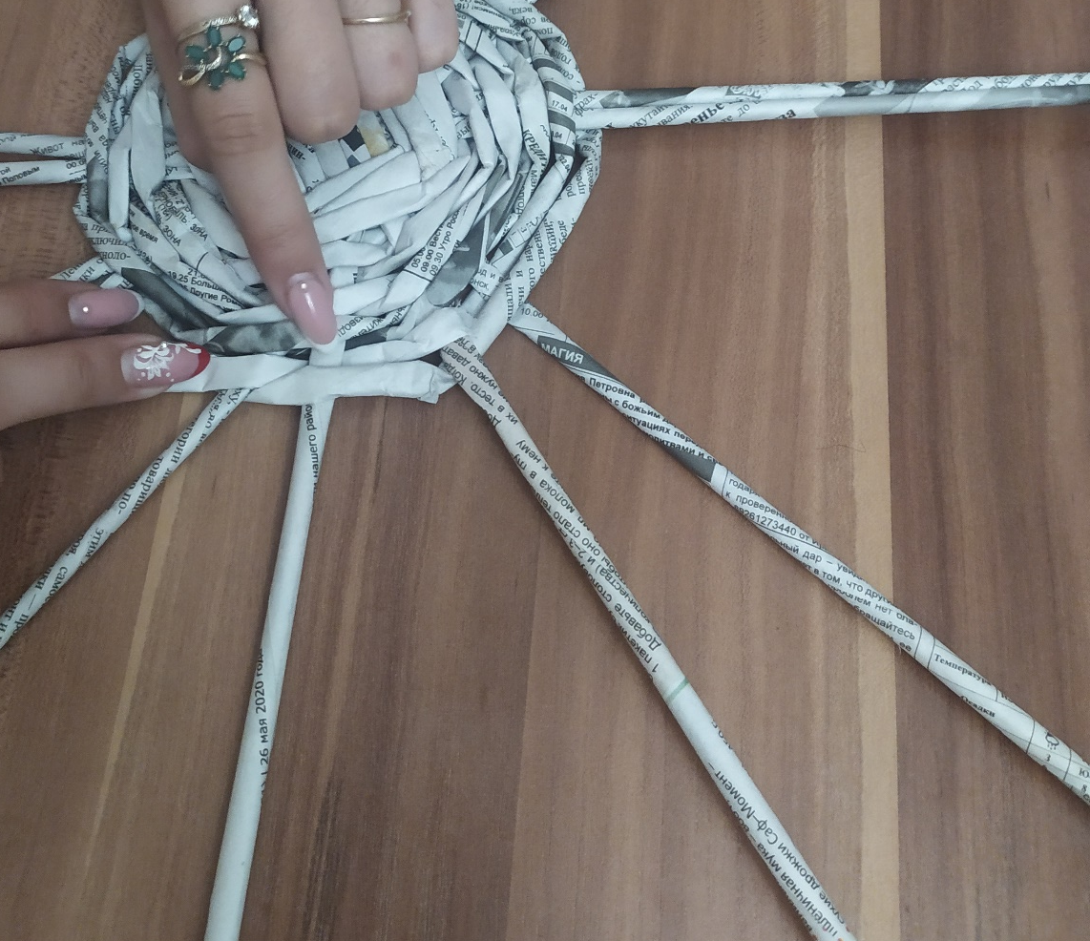
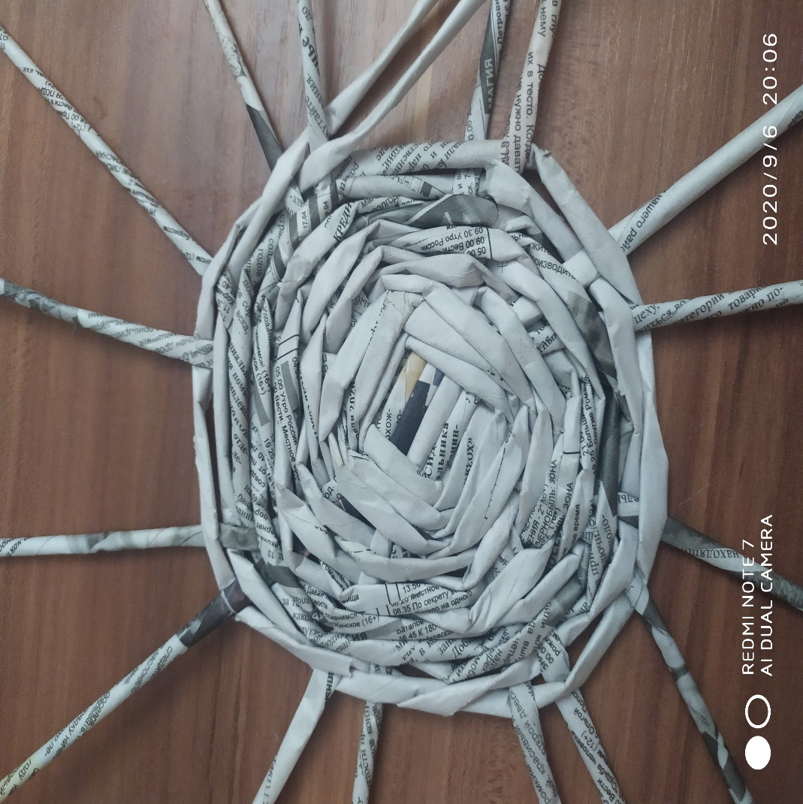
Далее разделяем оплетаемые трубочки по одной. Продолжаем плести два круга.

Slide 16
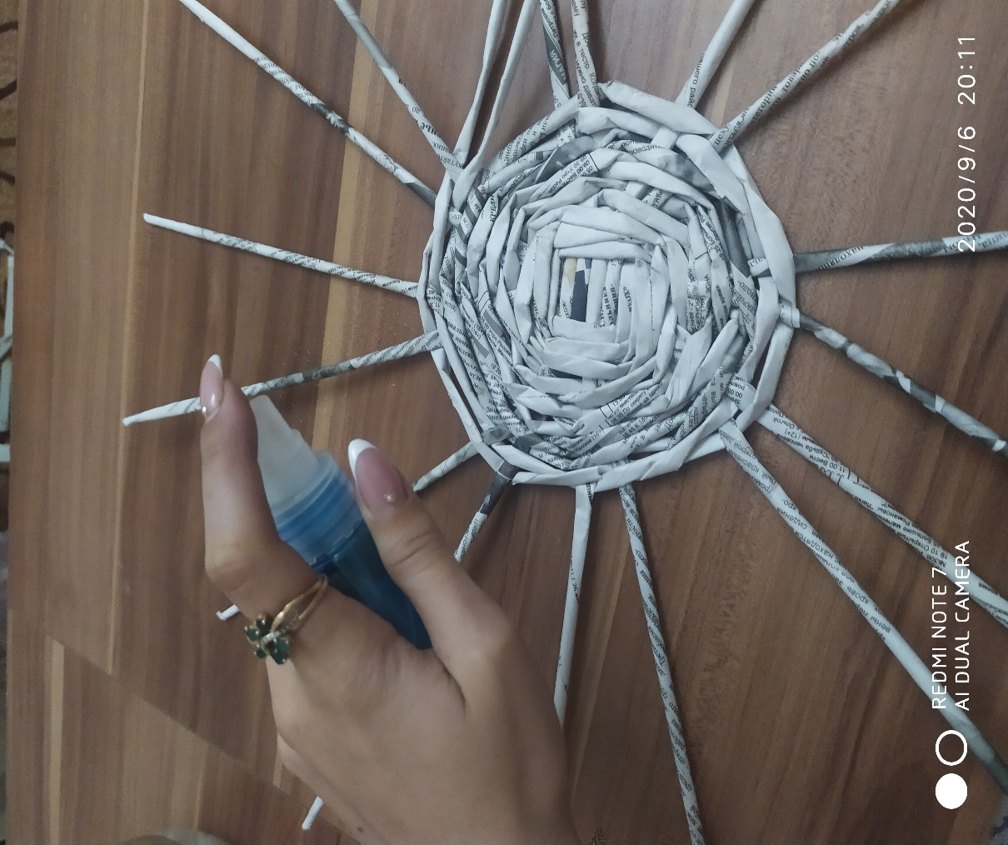
Увлажнить все трубочки.

Slide 17
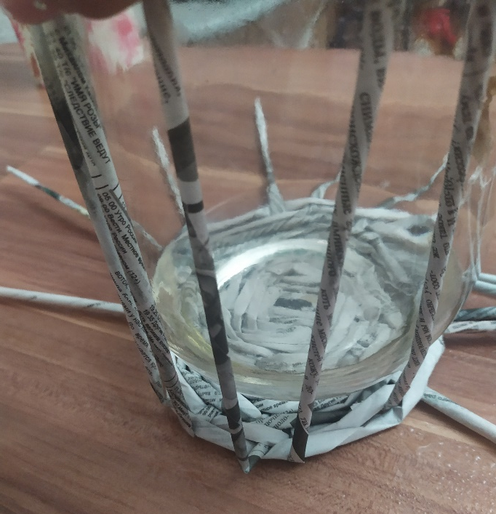
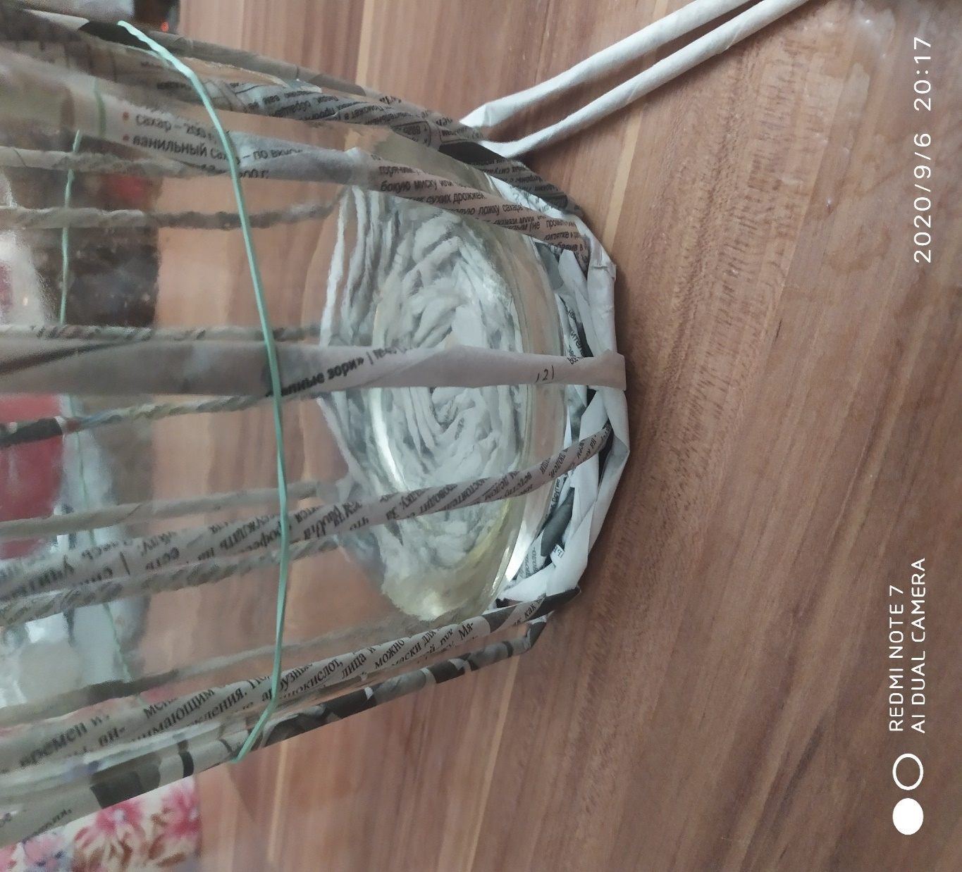
Поставить в середину груз нужного размера, в данном случае банка с водой. Поднять хорошо увлажнённые газетные трубочки, закрепить резинкой. Дать высохнуть.

Slide 18
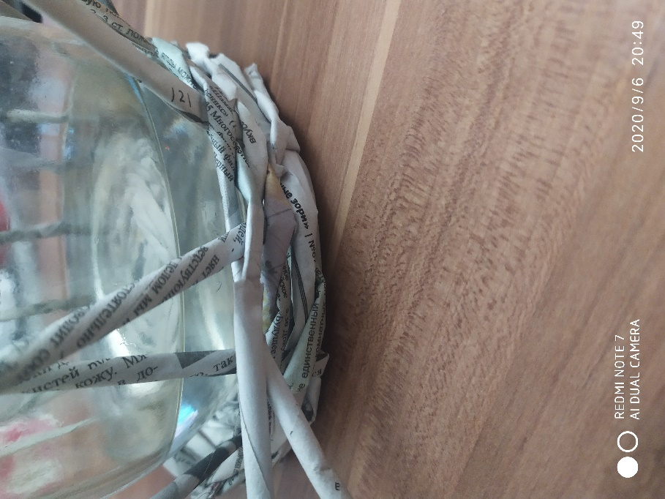
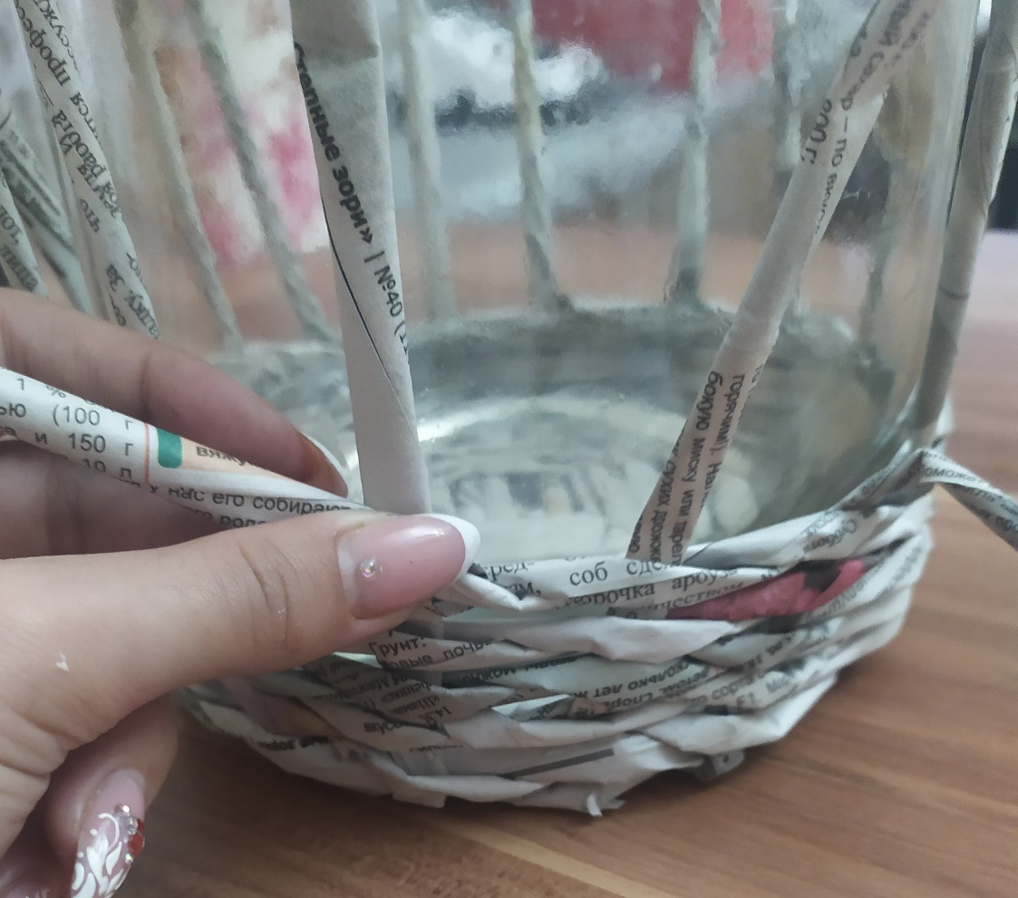
Продолжить плетение до нужной высоты.

Slide 19
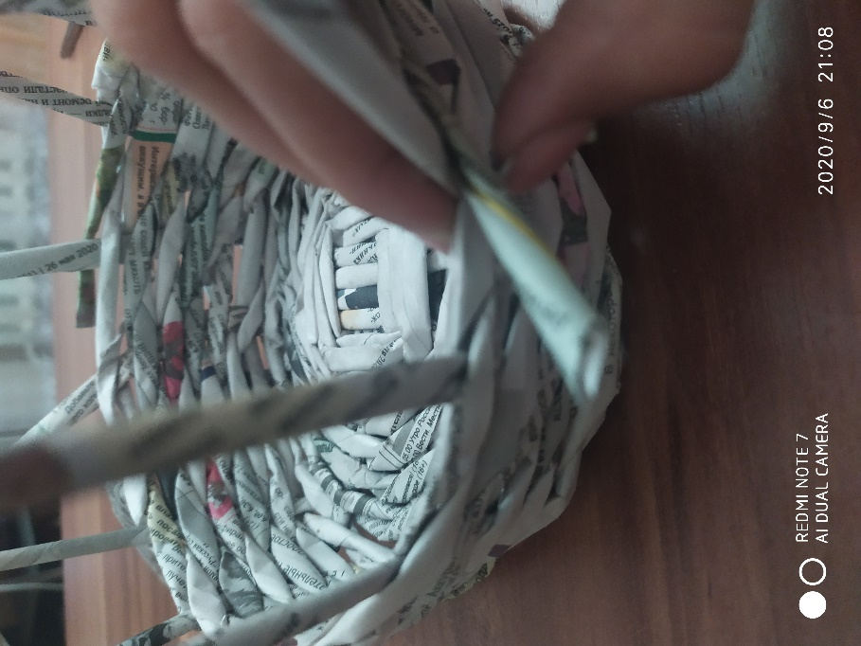
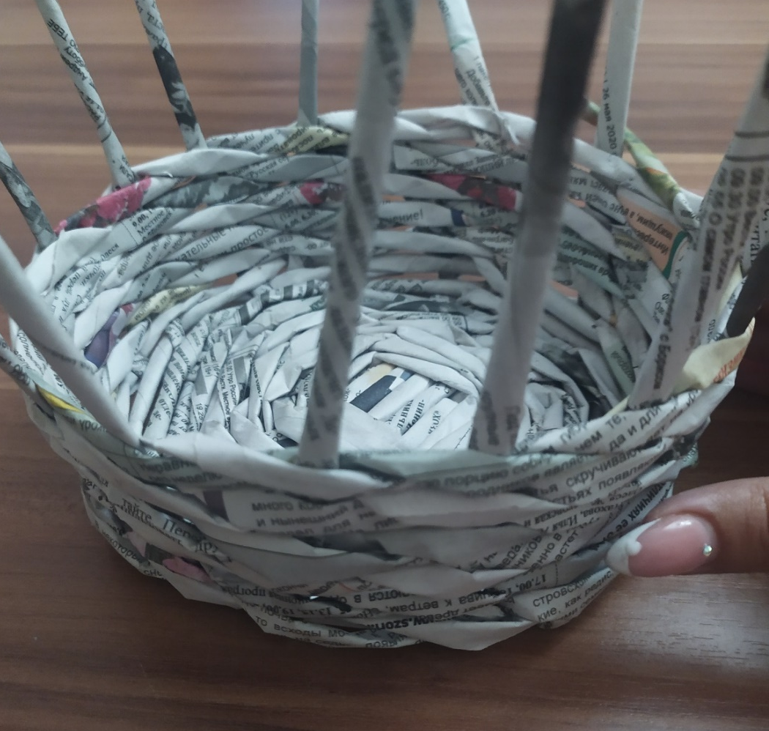
Обрезать лишнюю длину и приклеить рабочую трубочку.

Slide 20
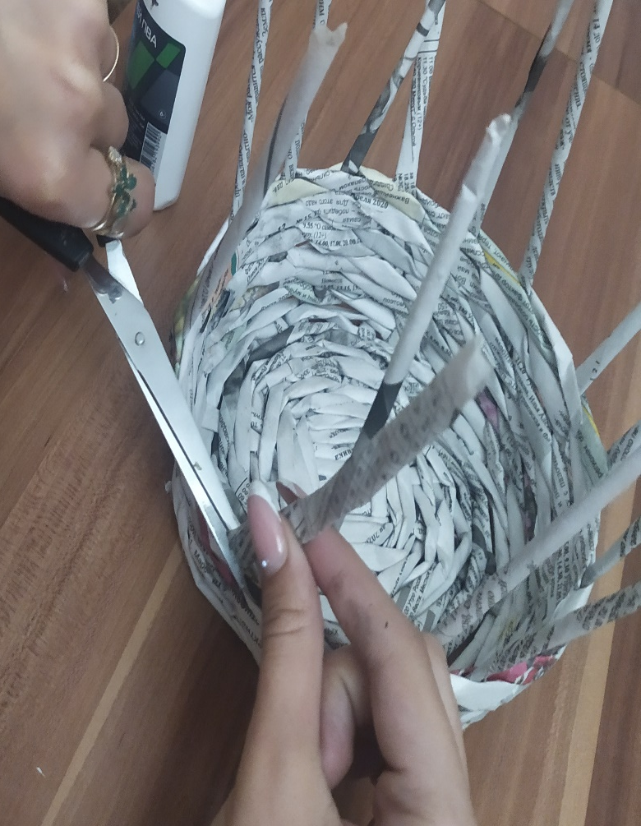
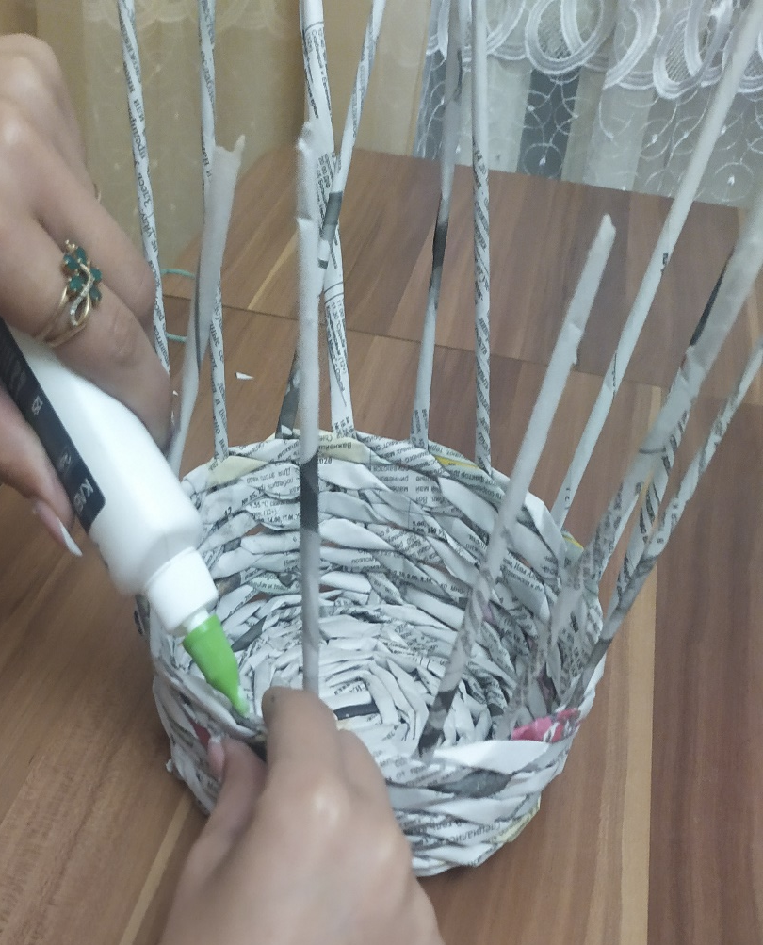
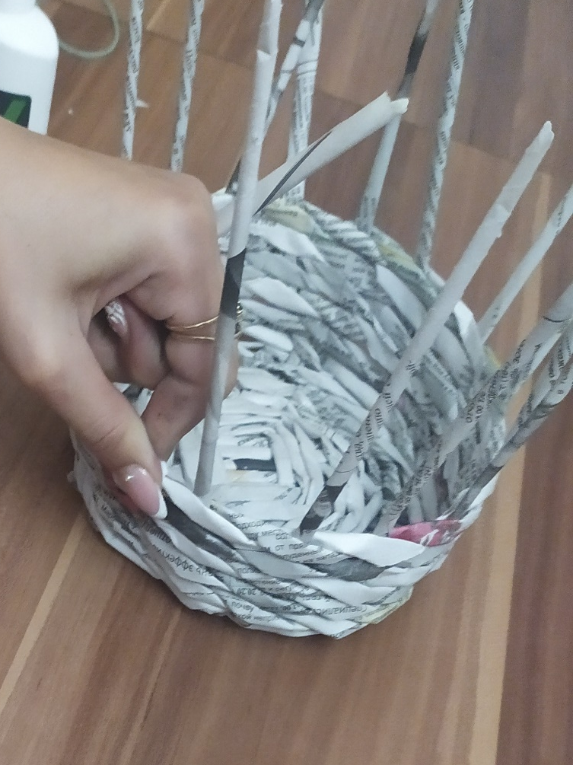
Оплетаемые трубочки обрезать и склеить возле среза.

Slide 21
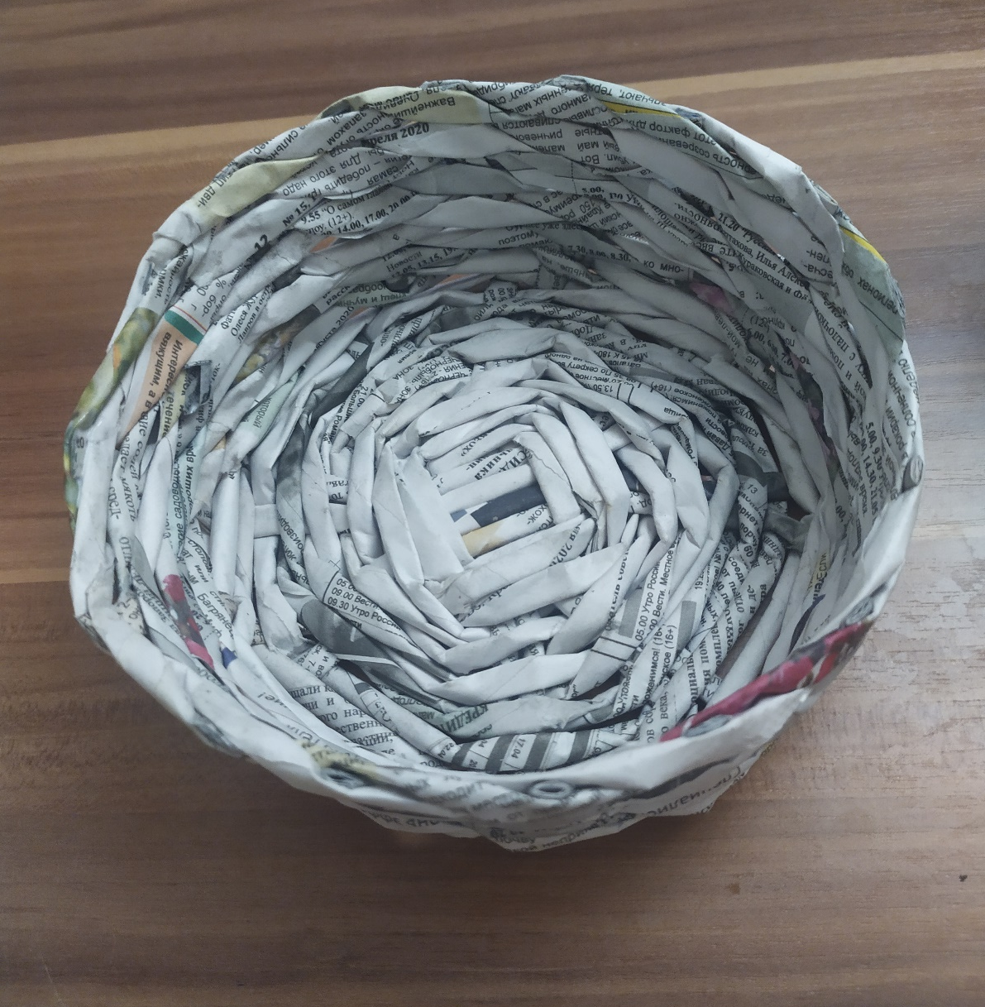
Лукошко готово.

